Slide 1
МБУК Кольчугинского района «МЦБ»
С КНИГОЙ МИР ДОБРЕЙ И ЯРЧЕ
ЦЕНТР ДЕТСКОГО ЧТЕНИЯ
ИНТЕРАКТИВНАЯ ИГРА

Slide 2
Приглашаем всех любителей книг
и чтения принять участие
в Интерактивной игре
«С книгой мир добрей и ярче».
В Игре 5 категорий вопросов.
В каждой категории – по 5 вопросов разной сложности, ответив на которые, можно заработать от 10 до 50 баллов.

Slide 3
Выбрать вопрос – нажать на значок с цифрой, например:
10
При нажатии на
появляется ответ на вопрос.
Чтобы вернуться на главную страницу нужно нажать на
ЖЕЛАЕМ УДАЧИ!

Slide 4
ИНТЕРАКТИВНАЯ
ИГРА
ЧИТАТЕЛЯМ О ПИСАТЕЛЯХ
10
20
30
40
50
ЕСТЬ СТРАНА ЧИТАЛИЯ…
10
20
30
40
50
КНИГА И ЕЁ СОЗДАТЕЛИ
10
20
30
40
50
ПО СТРАНИЦАМ ЛЮБИМЫХ КНИГ
10
20
30
40
50
ЖИЛА-БЫЛА СКАЗКА
10
20
30
40
50

Slide 5
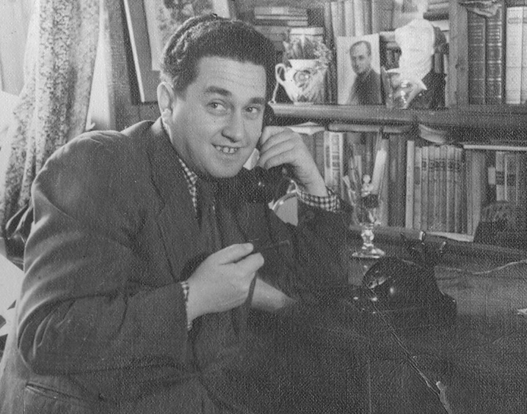
ЧИТАТЕЛЯМ О ПИСАТЕЛЯХ
10
Кто автор весёлых «Денискиных рассказов»?
Виктор Юзефович Драгунский

Slide 6
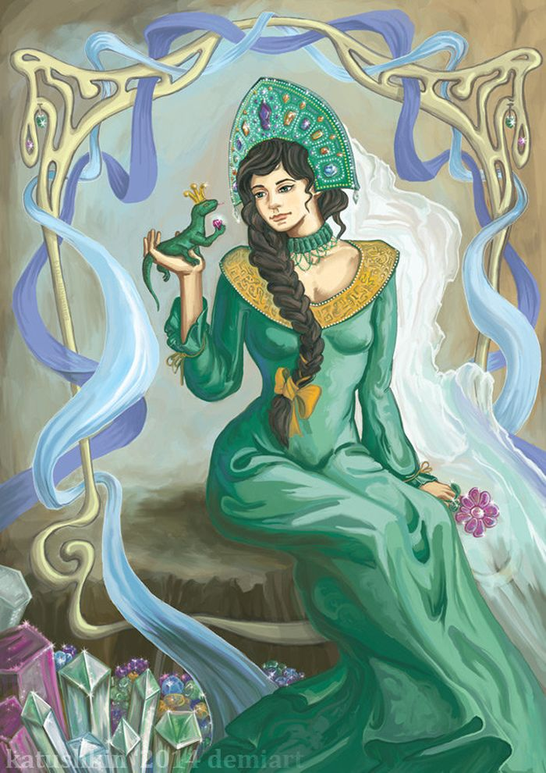
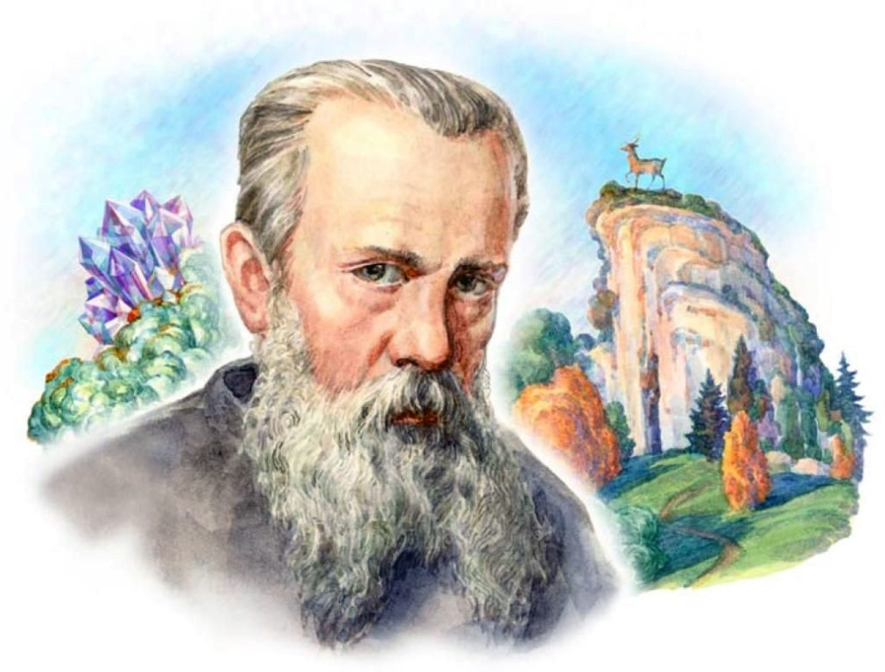
ЧИТАТЕЛЯМ О ПИСАТЕЛЯХ
20
Медной горы хозяйка – главная героиня его сказов.
Павел Петрович Бажов

Slide 7
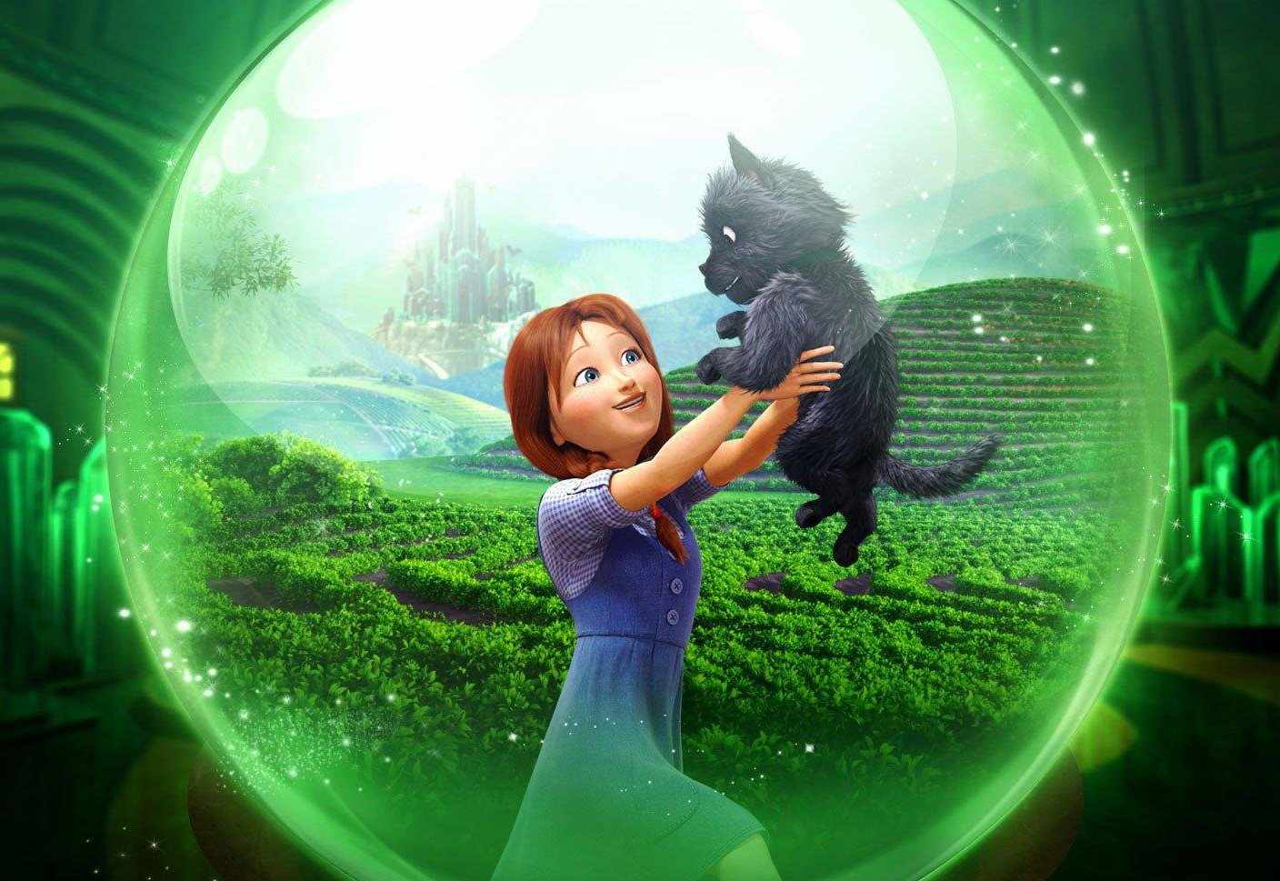
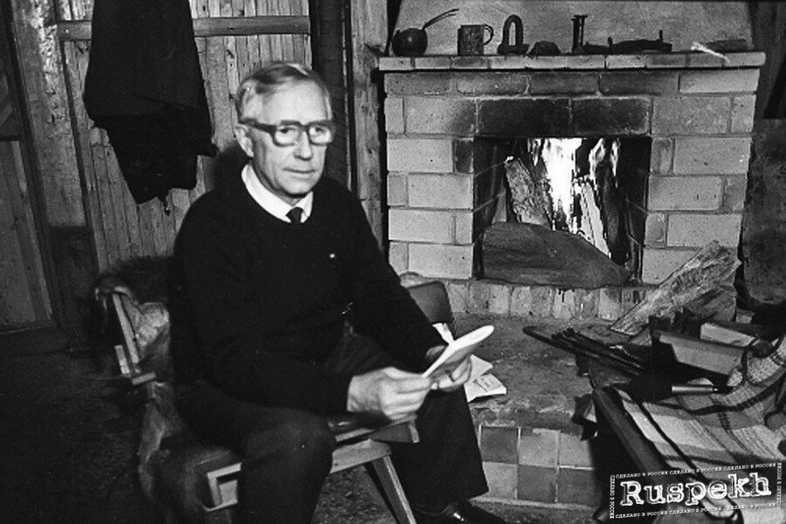
ЧИТАТЕЛЯМ О ПИСАТЕЛЯХ
30
Этот писатель рассказал миру о приключениях смелой девочки Элли.
Александр Мелентьевич Волков

Slide 8
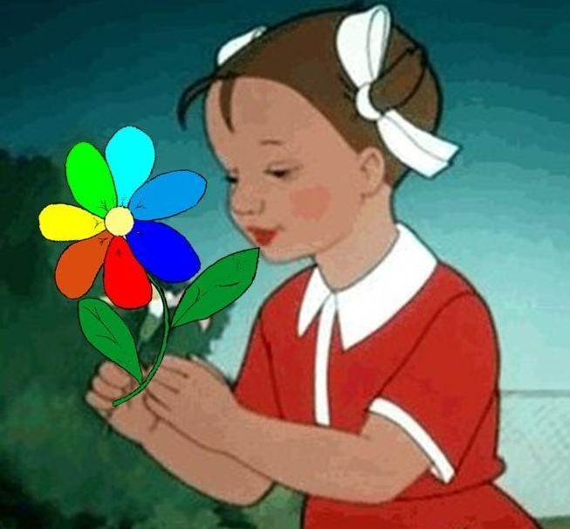
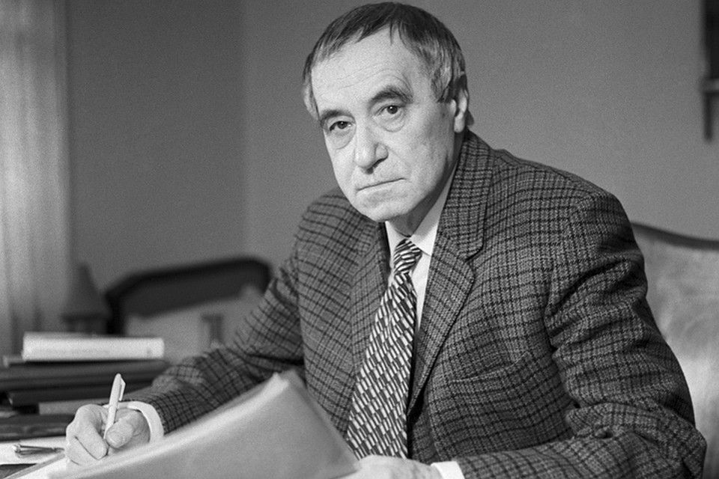
ЧИТАТЕЛЯМ О ПИСАТЕЛЯХ
40
Его «Цветик-семицветик» действительно волшебный и учит добру.
Валентин Петрович Катаев

Slide 9
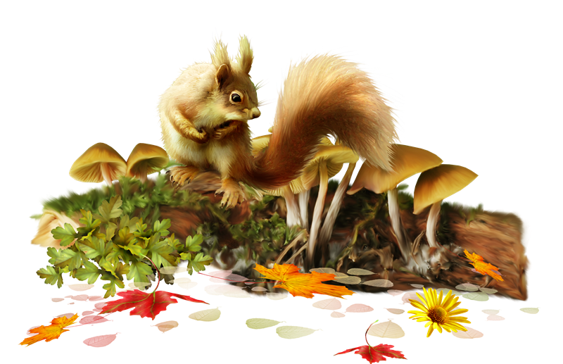
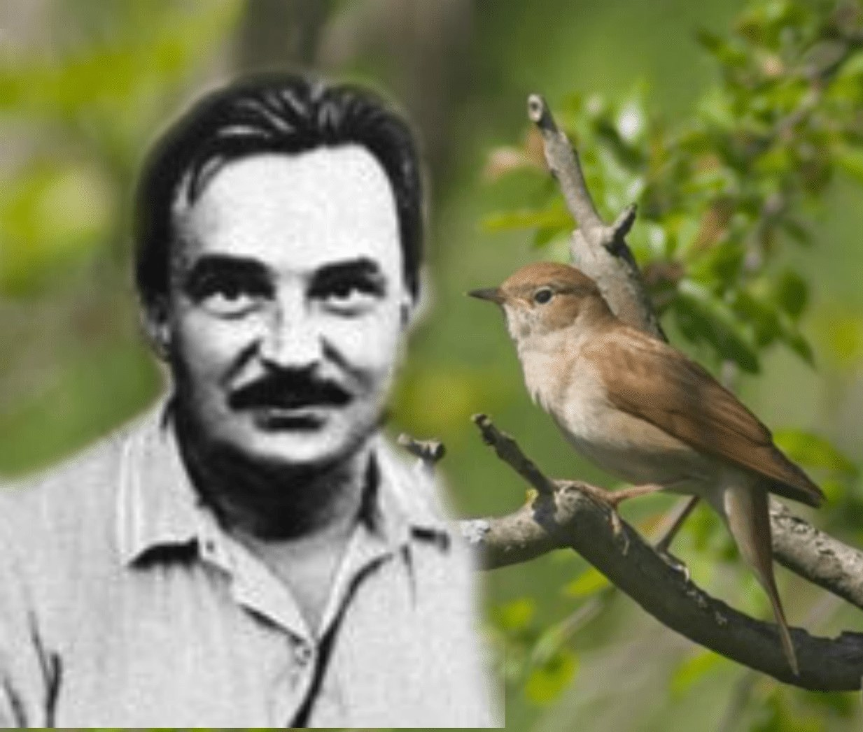
ЧИТАТЕЛЯМ О ПИСАТЕЛЯХ
50
Его «Лесная газета» стала целой энциклопедией природы.
Виталий Валентинович Бианки

Slide 10
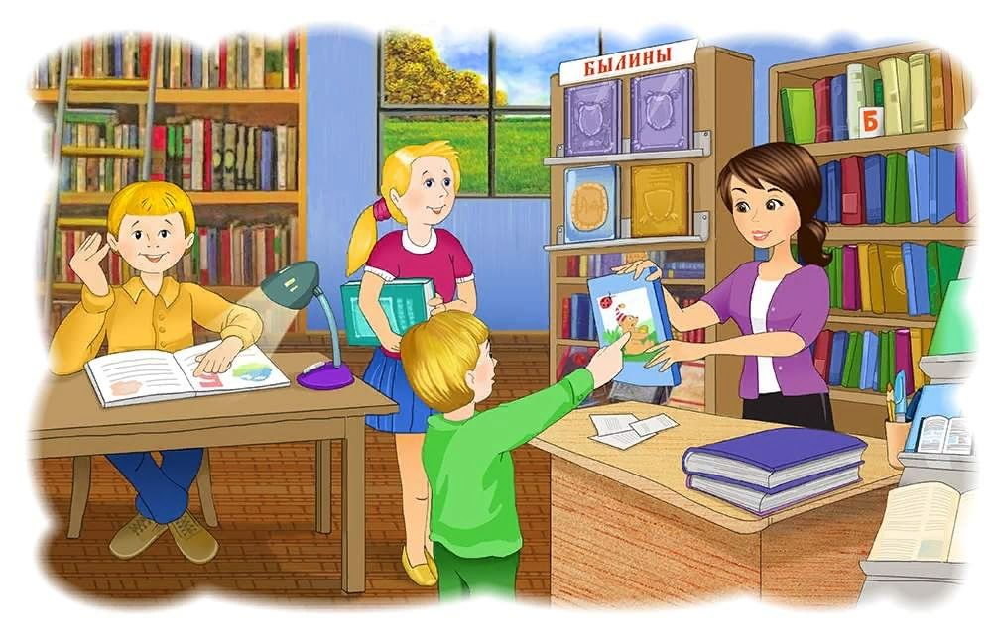
ЕСТЬ СТРАНА ЧИТАЛИЯ…
10
Д. Лихачёв считал, что цивилизация воскреснет, если погибнут все музеи, архивы, школы, университеты, но сохранится…
Библиотека

Slide 11
ЕСТЬ СТРАНА ЧИТАЛИЯ…
20
Чтобы взять книгу из библиотеки, нужно сначала…
Записаться в библиотеку

Slide 12
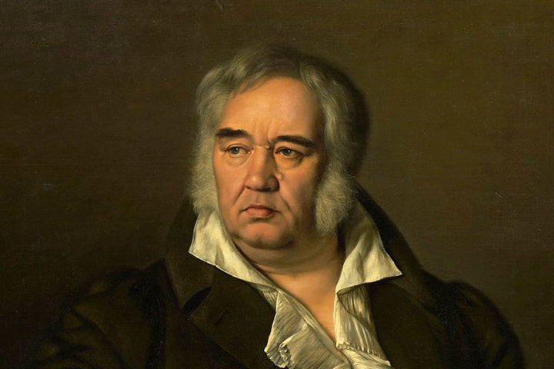
ЕСТЬ СТРАНА ЧИТАЛИЯ…
30
Какой русский писатель
почти 30 лет работал библиотекарем?
Иван Андреевич Крылов

Slide 13
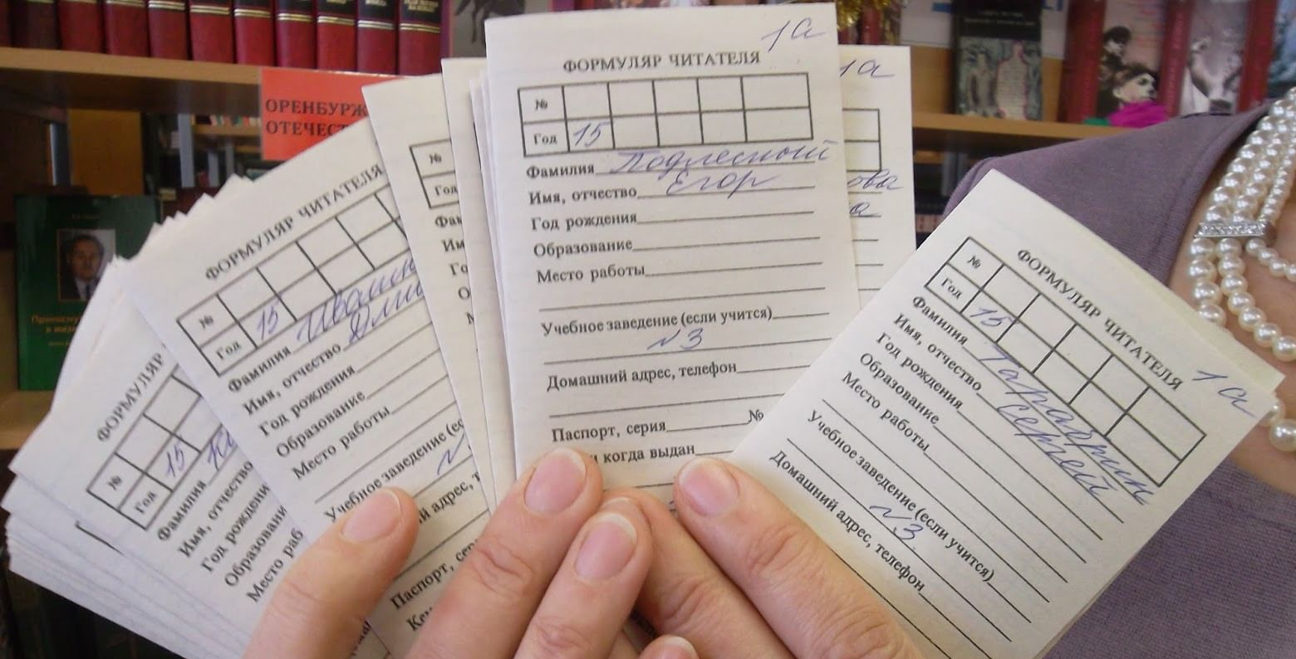
ЕСТЬ СТРАНА ЧИТАЛИЯ…
40
Как называется библиотечная учётная карточка, которая заводится на каждого посетителя?
Формуляр читателя

Slide 14
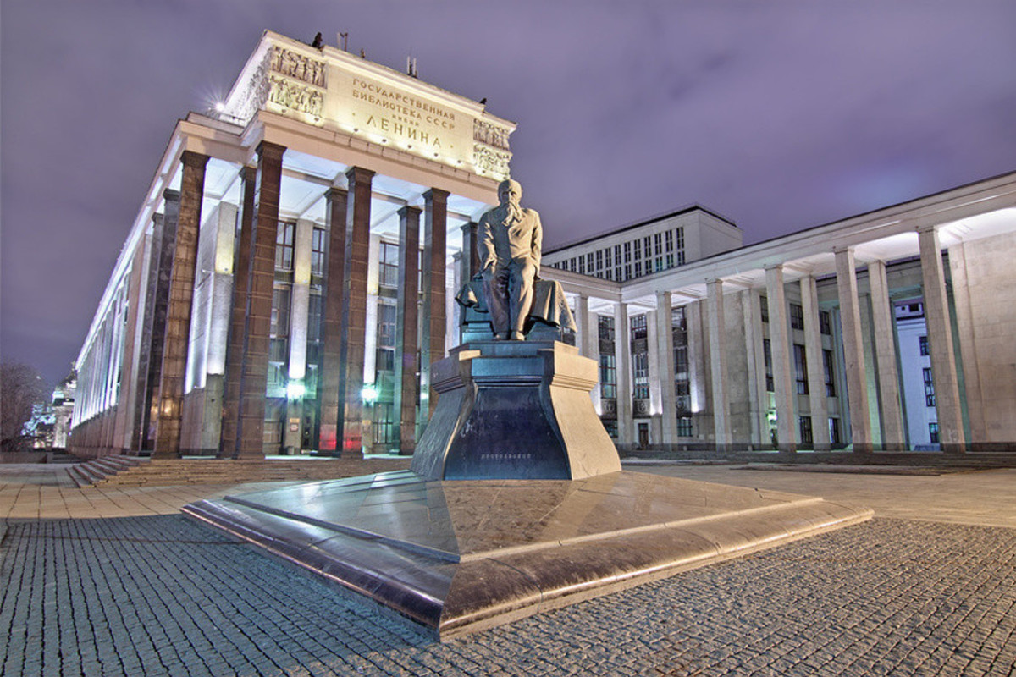
ЕСТЬ СТРАНА ЧИТАЛИЯ…
50
В каком городе находится самая большая в нашей стране Российская государственная библиотека?
в г. Москве

Slide 15
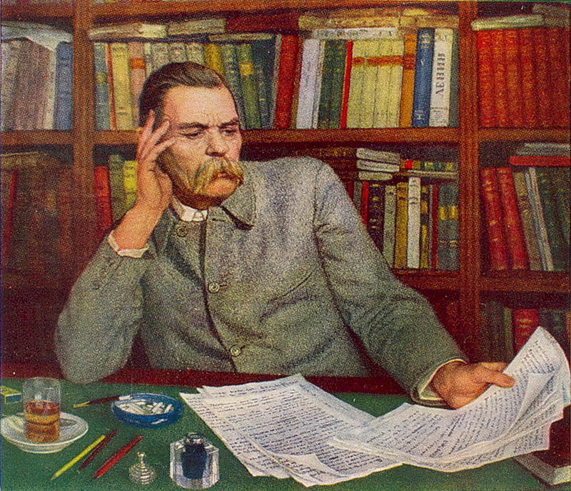
КНИГА И ЕЁ СОЗДАТЕЛИ
10
Закончите крылатую фразу Максима Горького: «Любите книгу – источник…»
Знаний

Slide 16
КНИГА И ЕЁ СОЗДАТЕЛИ
20
Как называют три литературных произведения одного автора, связанные единством замысла?
Трилогия

Slide 17
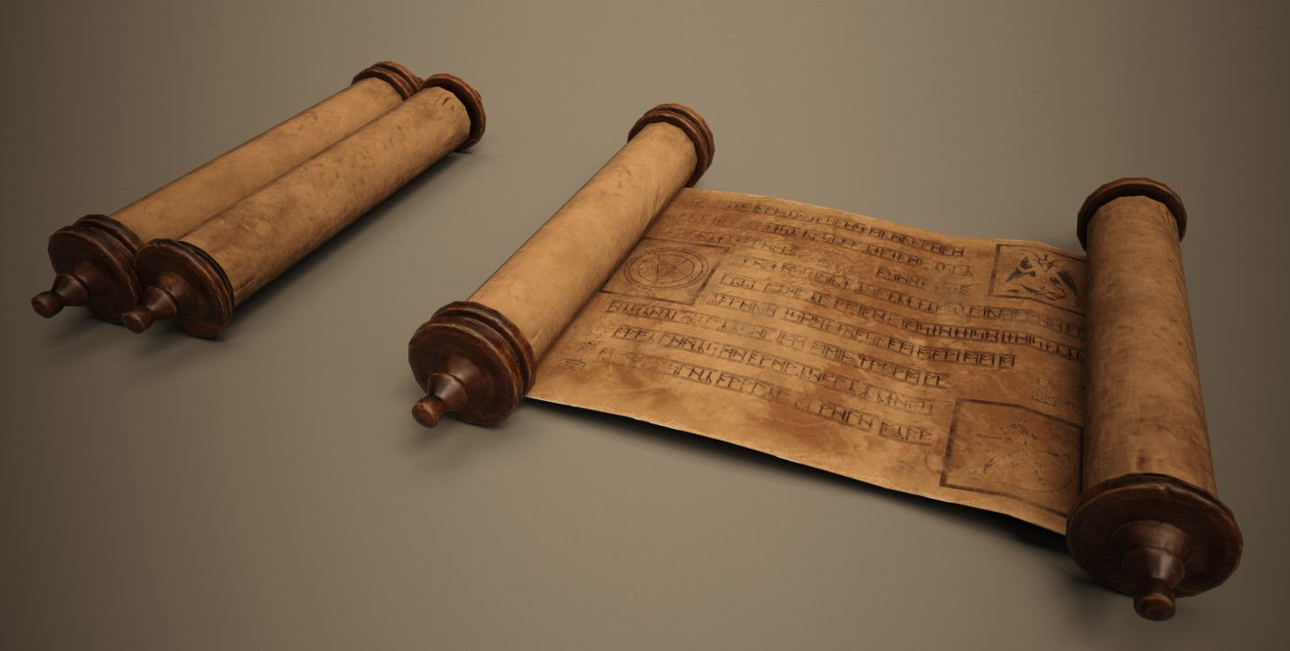
КНИГА И ЕЁ СОЗДАТЕЛИ
30
Название древней формы книги, написанной на пергаменте и свёрнутой в трубку.
Свиток

Slide 18
КНИГА И ЕЁ СОЗДАТЕЛИ
40
Как называется краткое изложение книги, помогающее читателю понять, о чём она?
Аннотация

Slide 19
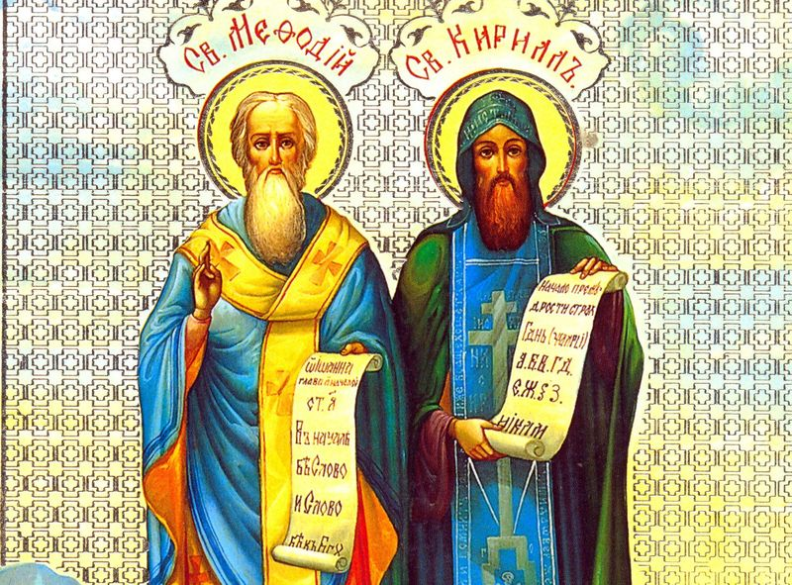
КНИГА И ЕЁ СОЗДАТЕЛИ
50
Как звали двух известных братьев, составивших первую славянскую азбуку?
Кирилл
и Мефодий

Slide 20
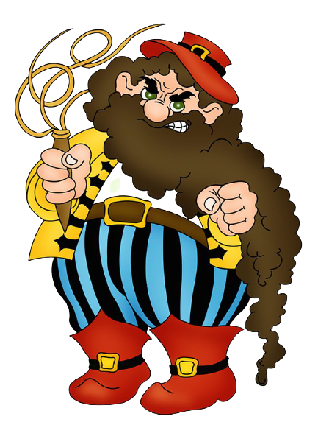
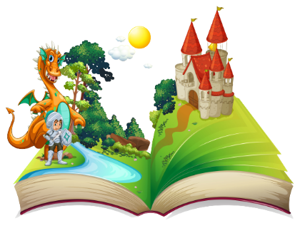
ПО СТРАНИЦАМ ЛЮБИМЫХ КНИГ
10
Директор театра кукол. Угрожает куклам плёткой и плохо с ними обращается, поэтому куклы убегают от него.
Карабас-Барабас
«Золотой ключик или приключения Буратино»
Алексей Толстой

Slide 21
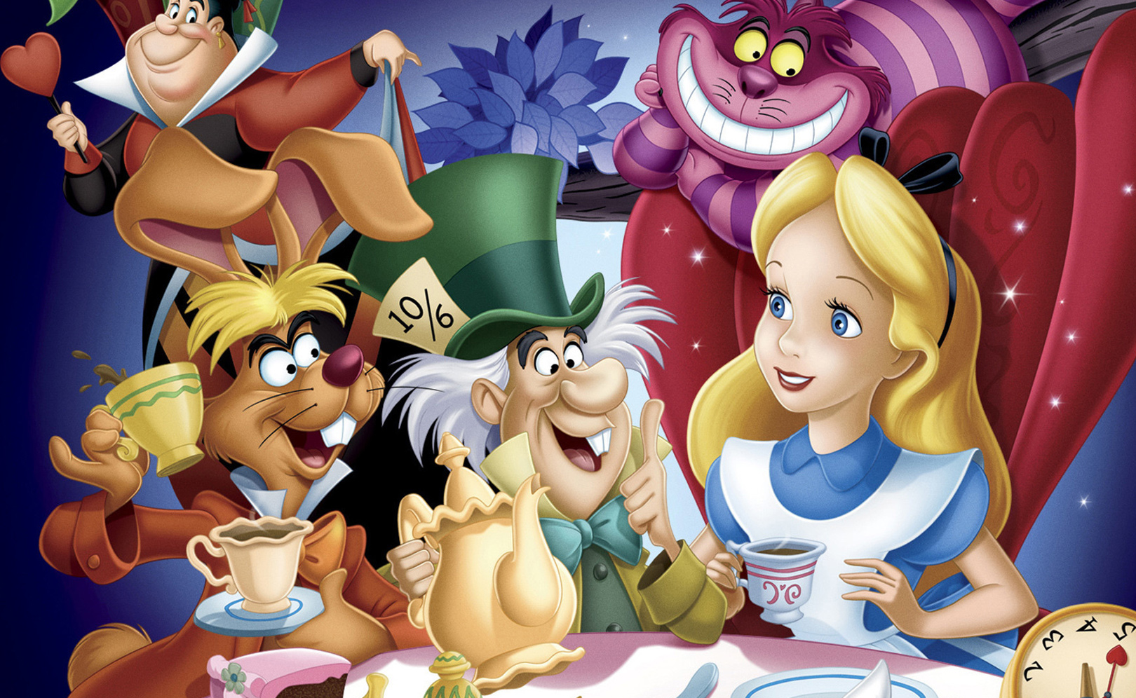
ПО СТРАНИЦАМ ЛЮБИМЫХ КНИГ
20
Это маленькая и любопытная девочка. Именно любопытство приводит её к кроличьей норе, падая в которую, она попадает в Страну Чудес.
Алиса
«Алиса в стране чудес»
Льюис Кэролл

Slide 22
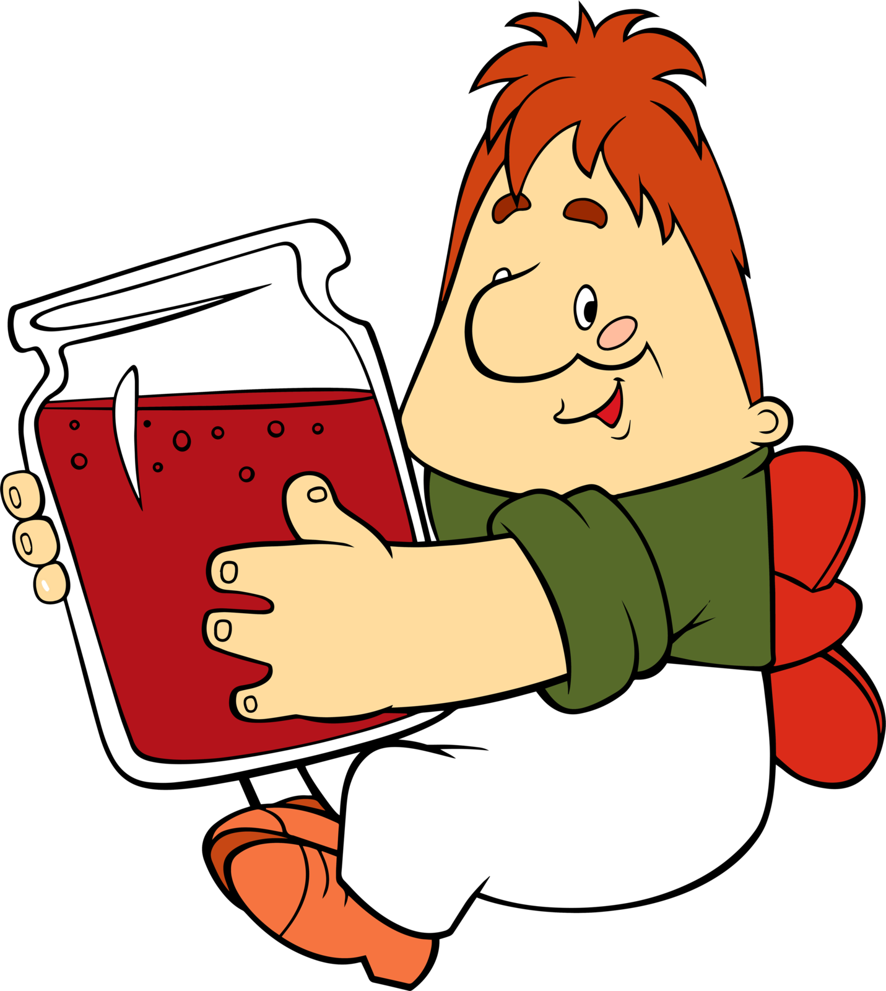
ПО СТРАНИЦАМ ЛЮБИМЫХ КНИГ
30
Красивый, умный, в меру упитанный мужчина
в полном расцвете сил.
Карлсон
«Малыш и Карлсон, который живёт на крыше»
Астрид Линдгрен

Slide 23
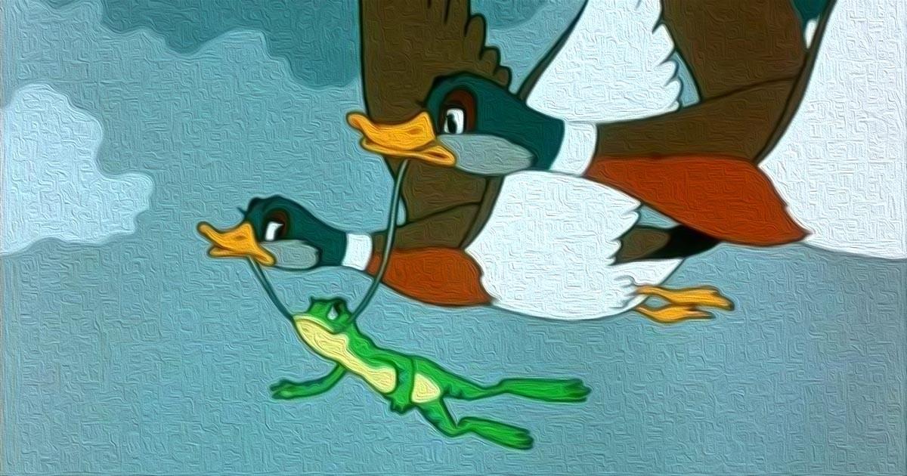
ПО СТРАНИЦАМ ЛЮБИМЫХ КНИГ
40
Эта лягушка оказалась очень любопытной. Она полетела на юг, уцепившись ртом за прутик, который держали в клювах две утки.
Лягушка-путешественница
«Лягушка-Путешественница»
Всеволод Гаршин

Slide 24
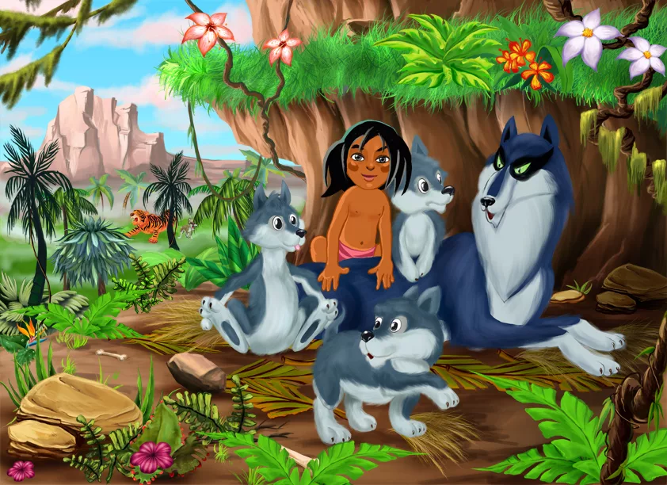
ПО СТРАНИЦАМ ЛЮБИМЫХ КНИГ
50
Человеческий детёныш, оказавшийся в волчьей стае.
Маугли
«Маугли»
Редьярд Киплинг

Slide 25
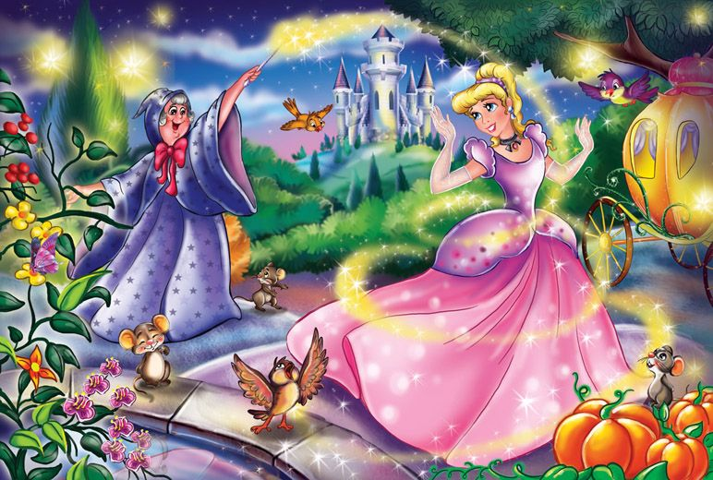
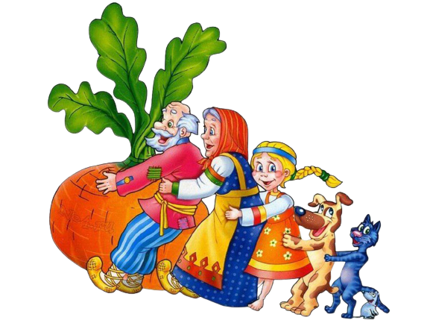
ЖИЛА-БЫЛА СКАЗКА
10
Сказка о чудесном превращении бедной служанки в красавицу-принцессу с помощью самого обыкновенного волшебства – обуви и любви.
«Золушка»
Шарль Перро

Slide 26
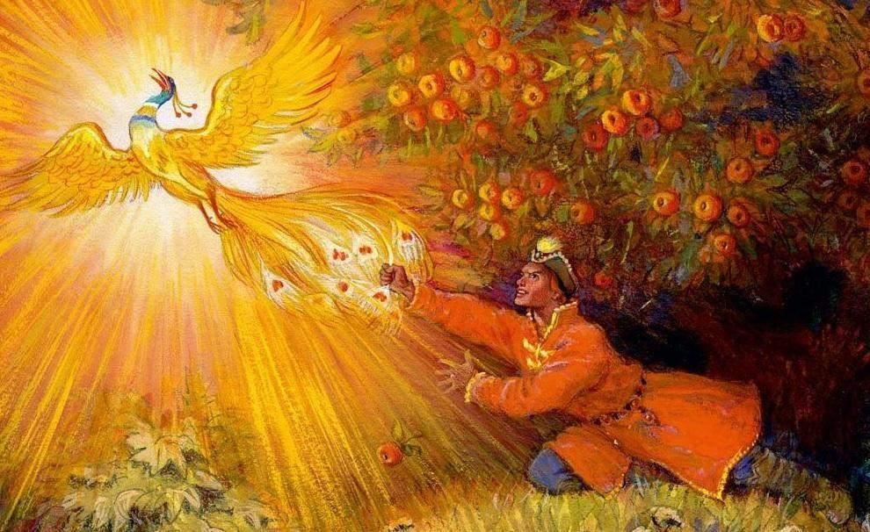
ЖИЛА-БЫЛА СКАЗКА
20
Кто воровал золотые яблоки в царском саду в сказке «Иван-Царевич и Серый Волк»?
Жар-птица

Slide 27
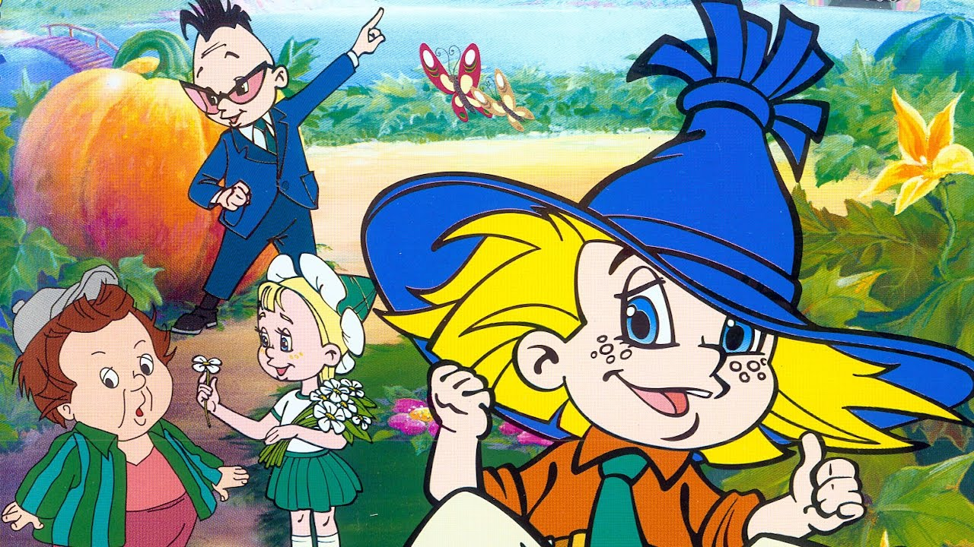
ЖИЛА-БЫЛА СКАЗКА
30
В какой сказке есть такие герои, как Пилюлькин, Гунька, Шпунтик?
«Приключения Незнайки и его друзей»
Николай Носов

Slide 28
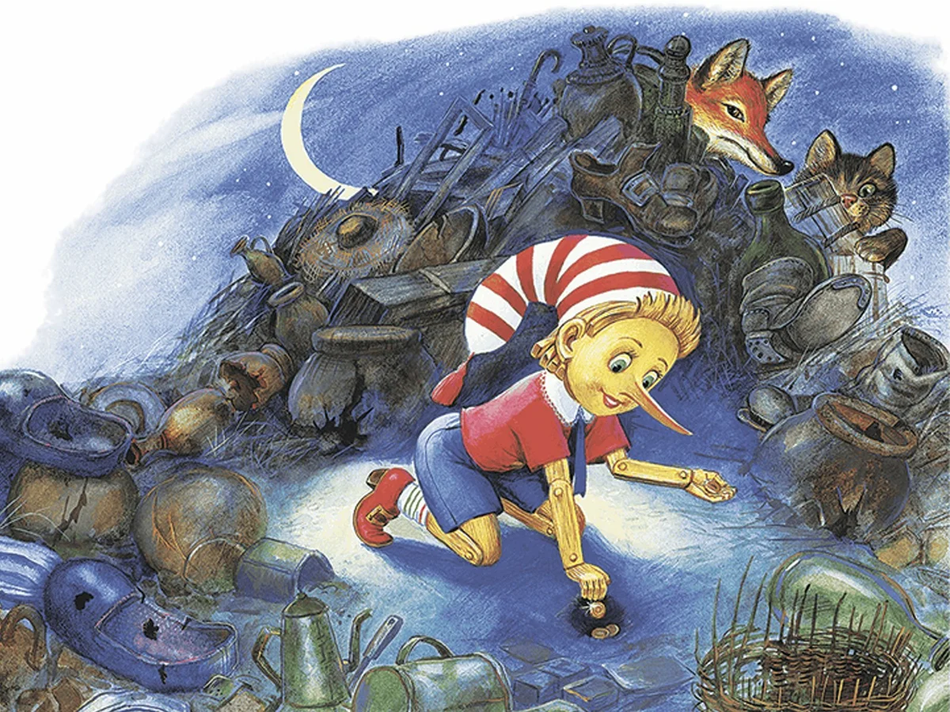
ЖИЛА-БЫЛА СКАЗКА
40
Как называется страна, где на деревьях растут золотые монеты? Из какой она сказки?
Срана дураков
«Золотой ключик
или приключения Буратино»
Алексей Толстой

Slide 29
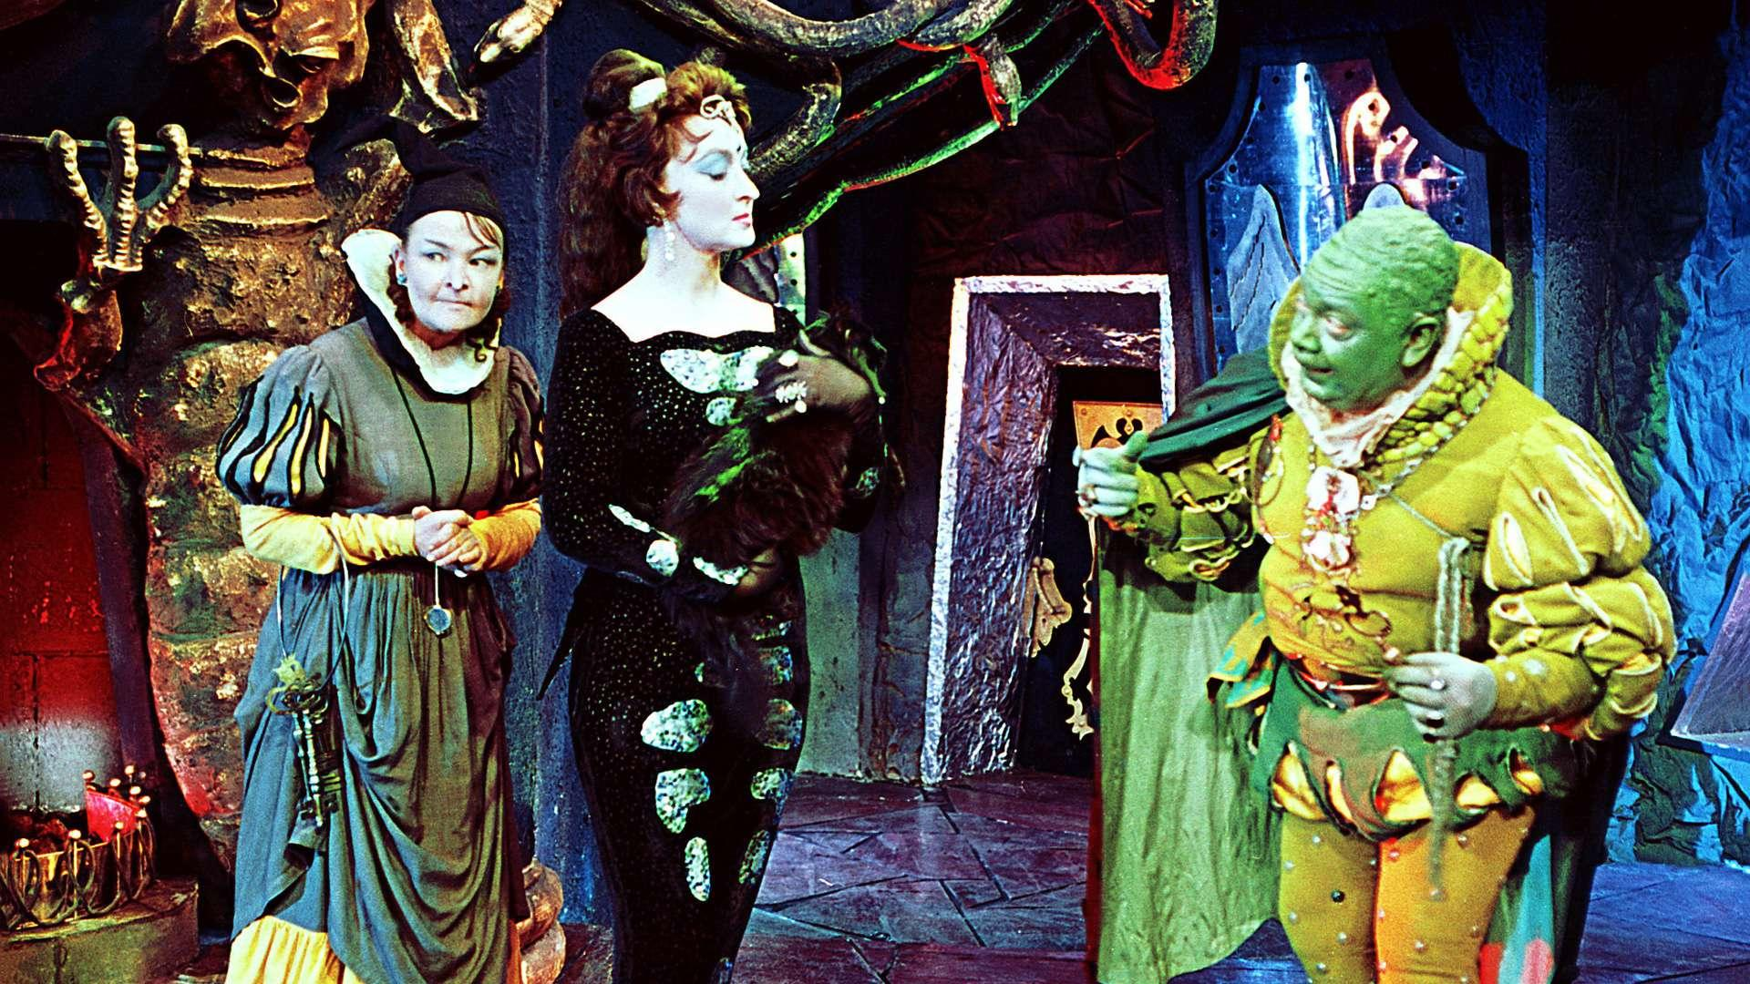
ЖИЛА-БЫЛА СКАЗКА
50
В этой сказке всё наоборот: нищие должны казаться богатыми, голодные – сытыми. Даже имена, и те – шиворот-навыворот.
«Королевство кривых зеркал»
Виталий Губарев

